Slide 1
doc. Mgr. Vítězslav Bryja, Ph.D.
Cytoskelet

Slide 2
7) CYTOSKELET A JEHO FUNKCE – základní složky cytoskeletu (mikrofilamenta, intermediární filamenta, mikrotubuly) - jejich struktura a funkce; dynamická nestabilita, cytoskeletální toxiny, příklady proteinů asociovaných s mikrofilamenty a mikrotubuly a jejich funkce, molekulární motory – typy a funkce, centrozom a jeho cyklus, cilia – primární a pohyblivá. Pohyb buněk a přispění buněk k pohybu organismu: pohyblivá cilia, mitóza vč. funkce cytoskeletu v mitóze, pohyb buňky po substrátu – základní mechanismy a účastnící se proteiny, svalový stah z molekulárního pohledu – příčně pruhovaný a hladký sval.
8) základní principy signální transdukce - základní dělení jednotlivých typů buněčné signalizace, pozitivní a negativní zpětná vazba vč. příkladů, hlavní biochemické mechanismy (fosforylace a výměna GTP/GDP) a jejich regulace, přehled základních typů membránových receptorů; druhý posel – principy a hlavní příklady; vápníková signalizace, receptory spřažené s trimerickými G proteiny, receptorové tyrosin kinázy, malé GTPázy, funkce rhodopsinu v procesu vidění. VÝZNAMNÉ SIGNÁLNÍ DRAHY - signální dráhy významné pro regulaci embryonálního vývoje a imunologie – JAK/STAT, NFkB, TNFa, Wnt, TGF/BMP, Hedgehog, Notch (pouze nejzákladnější principy a klíčové proteiny).
9) Buněčná biologie v číslech (pro člověka) – velikost lidské buňky, počty hlavních biomolekul v buňce, počty buněk v těle, velikost – voda, lipidové membrány, proteinů, ribozomu, cytoskeletu (včetně rozlišení elektronového a optického mikroskopu), délka a počet bazí DNA, počet genů, délka buněčného cyklu, délka „života“ buněk – krátce a dlouze žijící buňky, rychlost pohybu buňky a motorů po cytoskeletu, rychlost nervového vzruchu

Slide 3
Nejpočetnější proteiny v buňce?
Reálná data
Proteiny jako molekulární stroje, DNA jako návod na jejich výrobu a malé metabolity jako palivo

Slide 4
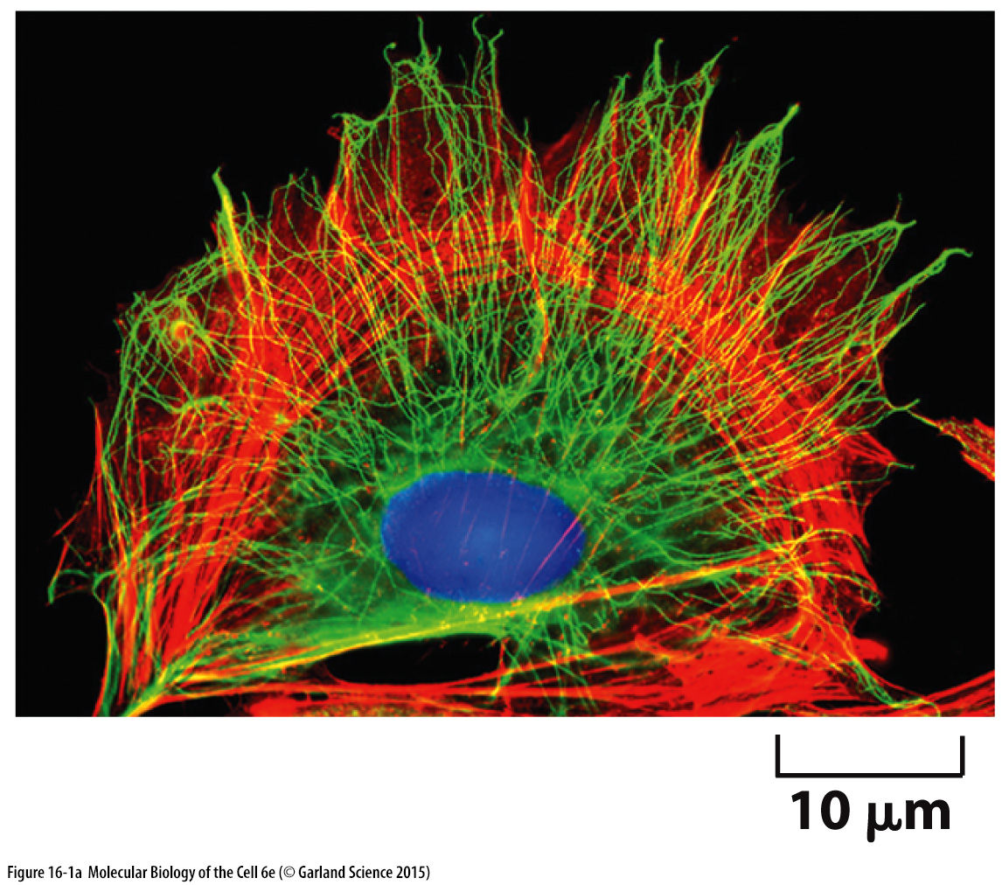

Slide 5
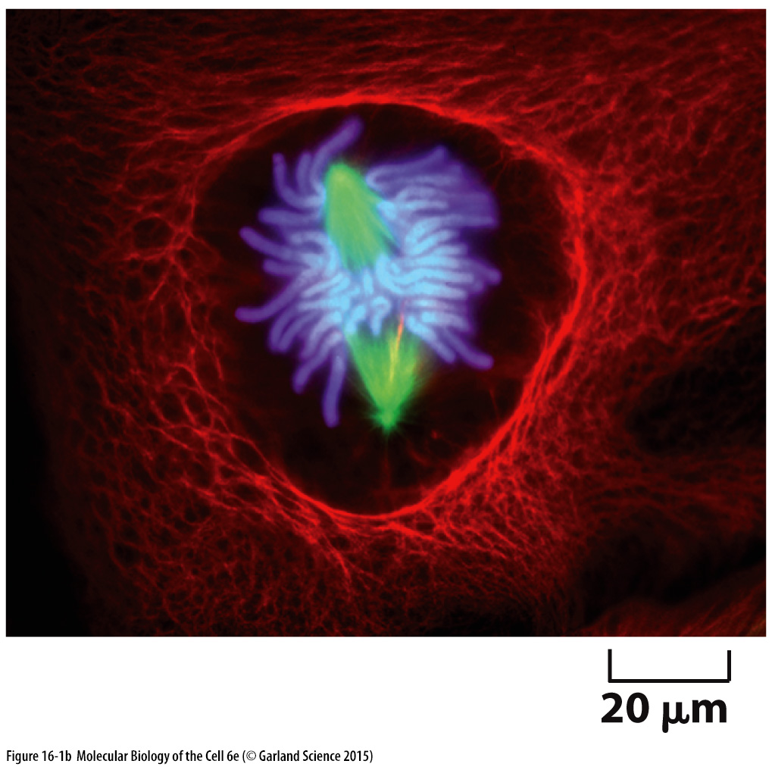

Slide 6
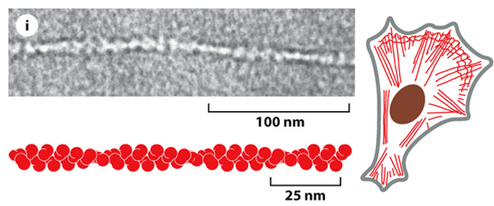
Aktinová filamenta = mikrofilamenta
zvaná také mikrofilamenta
spirálovitá vlákna/polymery tvořené proteinem aktinem
tvoří flexibilní struktury o průměru 8 nm, které mohou být organizovány do lineárních svazků, dvou- či trojrozměrných sítí
jsou rozprostřena po celé buňce, ale koncentrována jsou především přímo pod cytoplasmatickou membránou

Slide 7
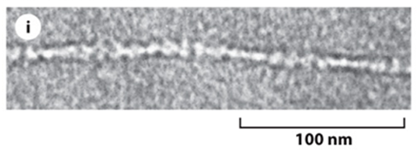
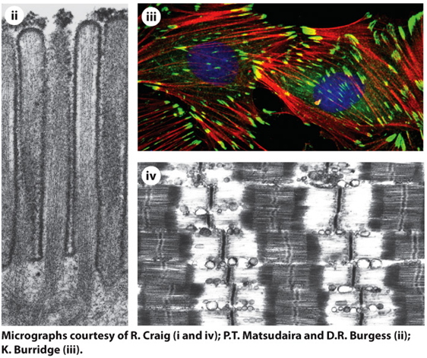

Aktinová filamenta = mikrofilamenta
i) jednoduché aktinové filamentum
ii) microvilli
iii) stresová vlákna (červeně) končící ve fokálních adhezích (zeleně)
iv) příčně pruhovaný sval

Slide 8
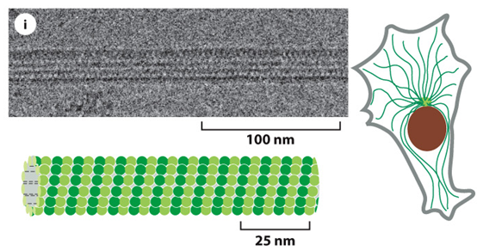
Mikrotubuly
dlouhé duté válce tvořené proteinem tubulinem (vnější průměr 25 nm)
tužší oproti aktinovým filamentům
dlouhá rovná vlákna, často jedním koncem uchycená v mikrotubuly-organizujícím centru (MTOC) zvaném centrozom

Slide 9
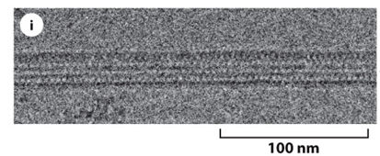
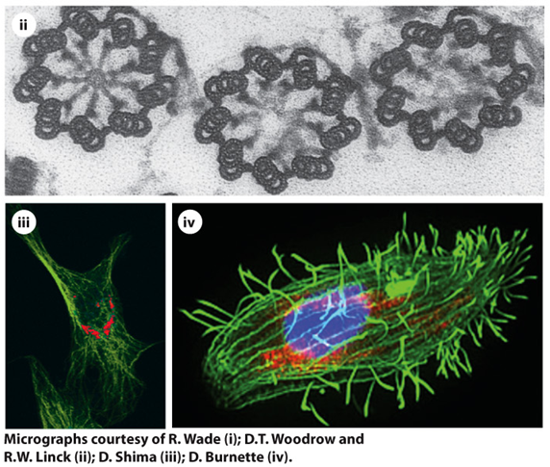
Mikrotubuly
i) jednoduché vlákno mikrotubulu
ii) průřez na bázi 3 cillií zobrazující triplety mikrotubulů
iii) mikrotubuly (zeleně) a organely (červeně) v interfázi
iv) prvok s ciliemi

Slide 10
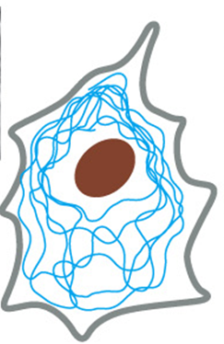
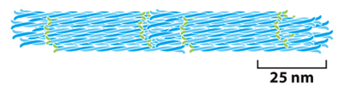
Intermediární filamenta
vlákna strukturou připomínající lano s průměrem 10 nm
tvořena heterogenní rodinou proteinů
jeden typ intermediárních filament (IF) tvoří jadernou laminu pod jadernou membránou
další typy IF jsou rozprostřeny napříč cytoplasmou a zajišťují mechanickou odolnost buňky
v epiteliálních tkáních IF zajišťují spojení buněk mezi sebou

Slide 11
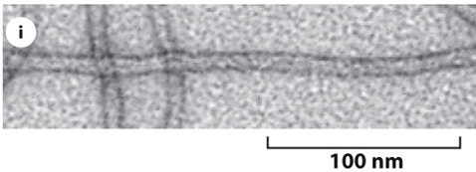
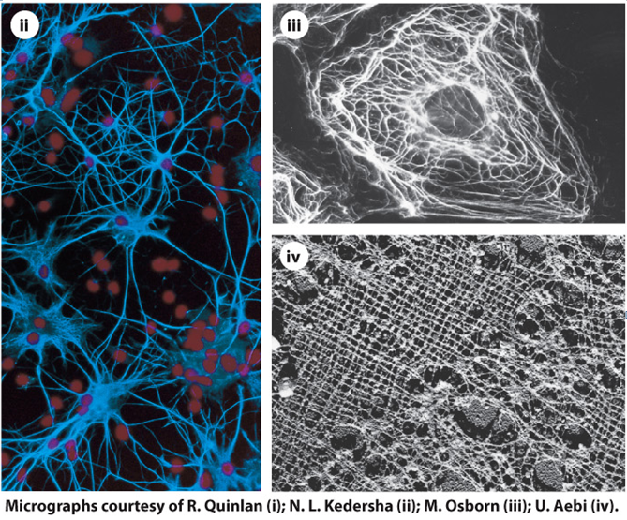
Intermediární filamenta
i) jednotlivá intermediární filamenta
ii) IF (modře) v neuronech
iii) epiteliální buňka
iv) jaderná lamina

Slide 12
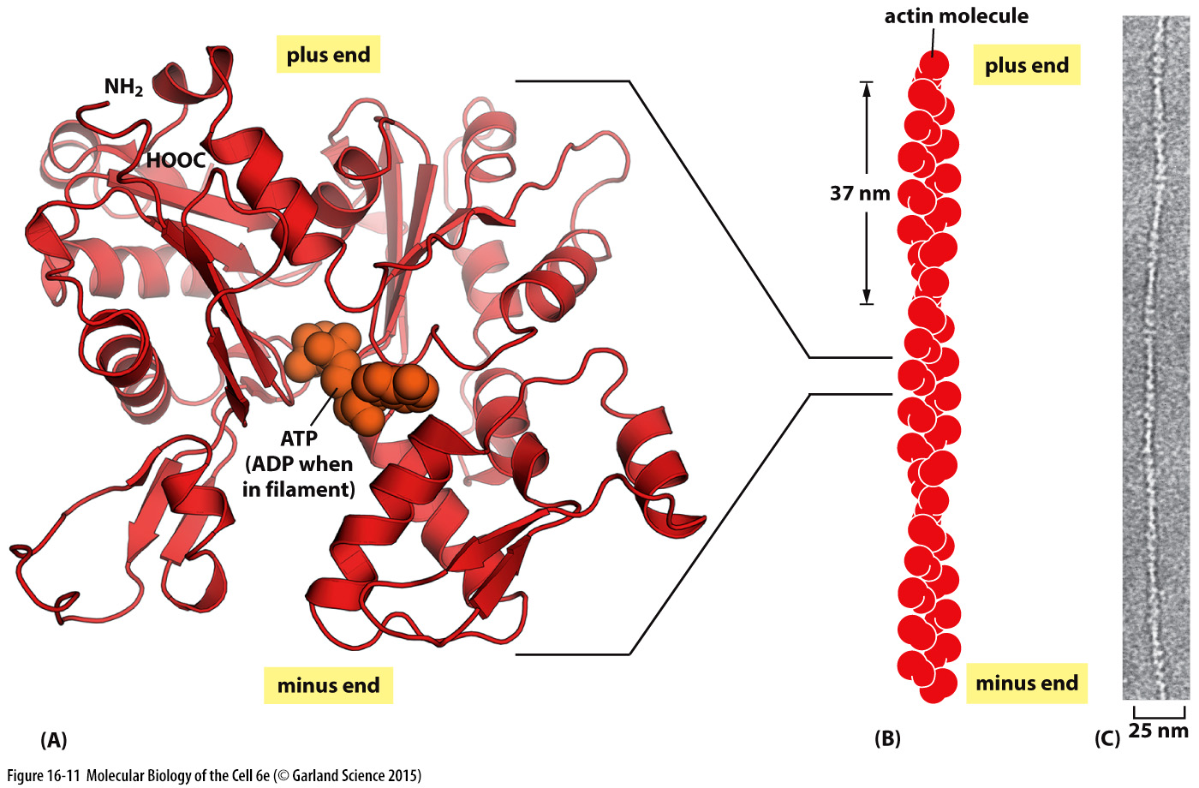
Aktinová filamenta = mikrofilamenta

Slide 13
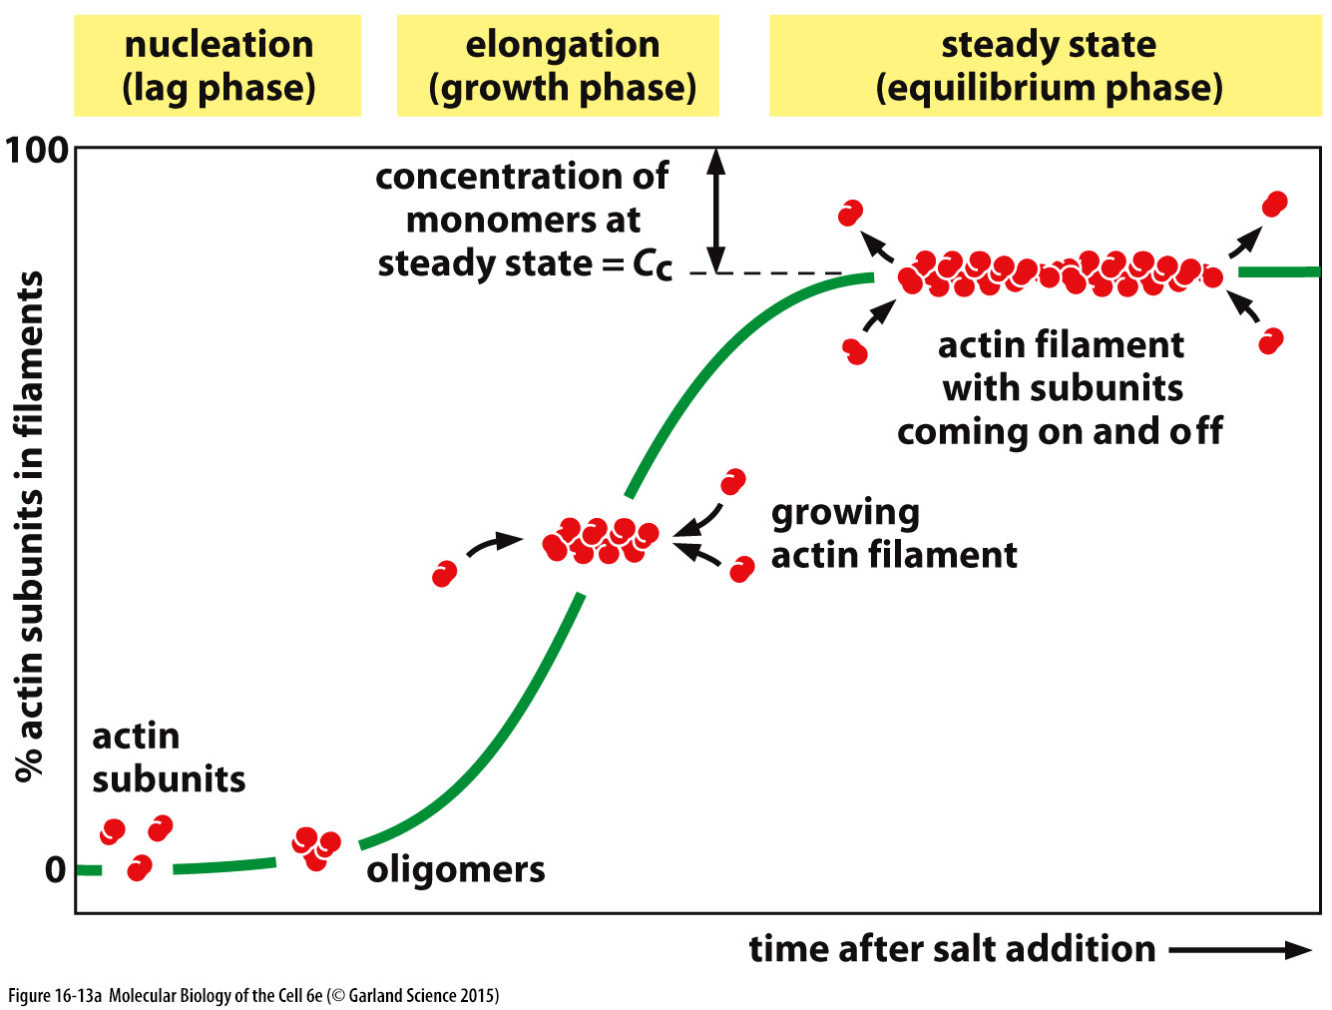
Aktinová filamenta = mikrofilamenta

Slide 14
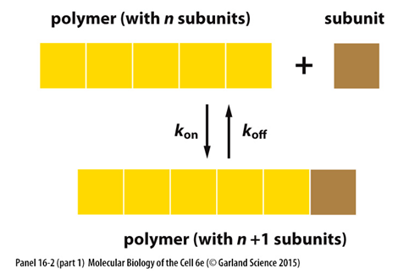
Polymerizace a depolymerizace
lineární polymery proteinových molekul, kterými jsou mikrofilamenta nebo mikrotubuly tvořeny, vznikají připojováním podjednotek (monomerů) ke koncům polymeru
míra připojování/polymerizace těchto podjednotek je dána konstantou k_{on} (jednotka M⁻¹s⁻¹), míra depolymerizace je dána konstantou k_{off} (jednotka s⁻¹)

Slide 15

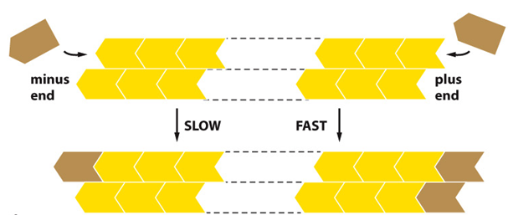
Polymerizace a depolymerizace
dva konce mikrofilament anebo mikrotubulů polymerizují různou rychlostí
rychle rostoucí konec se nazývá „plus konec“, pomaleji rostoucí konec označujeme jako „minus konec“
rozdíl v rychlosti polymerizace je dán rozdílnou potřebou změny konformace podjednotky v momentu připojení k polymeru

Slide 16
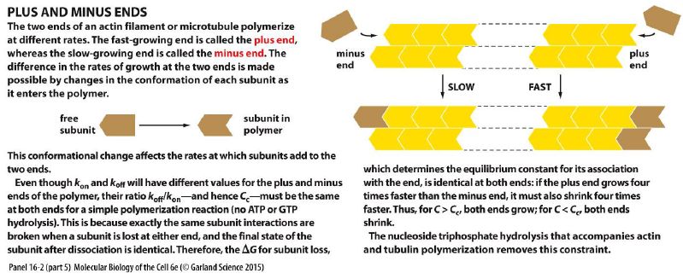
Polymerizace a depolymerizace

Slide 17
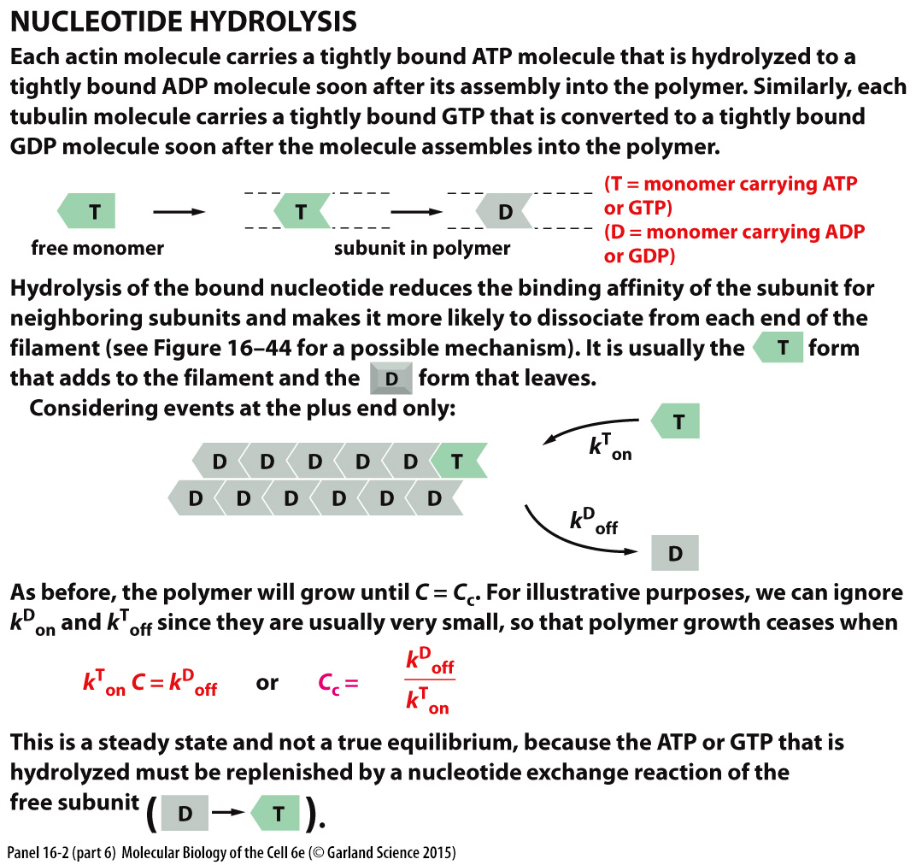
Hydrolýza nukleotidů
každá molekula aktinu nese pevně navázanou molekulu ATP, která je hydrolyzována na molekulu ADP brzy po jejím připojení k polymeru
stejně tak molekula tubulinu nese pevně navázanou molekulu GTP, která je po připojení k polymeru hydrolyzována na GDP
hydrolýza navázaného nukleotidu snižuje vazebnou afinitu této podjednotky k polymeru a zvyšuje pravděpodobnost její disociace z polymeru
proto je obvykle T forma připojena k polymeru a D forma z polymeru disociuje

Slide 18
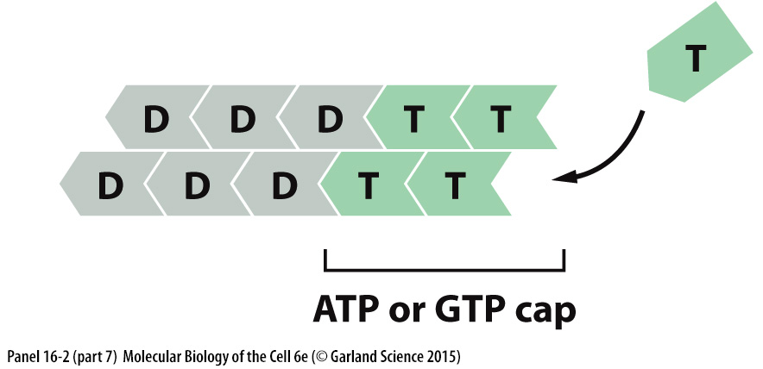
ATP a GTP čepičky
rychlost připojování podjednotek k rostoucímu polymeru mikrofilamenta či mikrotubulu může být větší než rychlost, se kterou je nukleotid nové podjednotky hydrolyzován
v tomto případě na konci polymeru rozeznáváme tzv. ATP či GTP čepičku, která obsahuje nukleosid trifosfáty (ATP na mikrofilamentu či GTP na mikrotubulu)

Slide 19
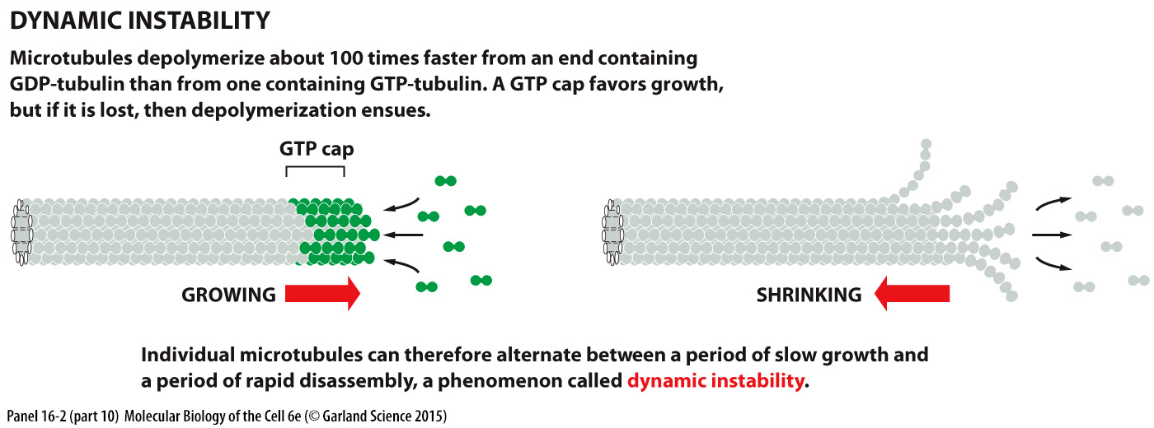
Dynamická nestabilita
mikrotubuly depolymerizují 100x rychleji od konce s GDP než od konce s GTP
GTP čepička podporuje polymerizaci, pokud je GTP čepička ztracena, dochází k depolymerizaci
u jednotlivých mikrotubulů se tak střídá stav pomalé polymerizace a rychlé depolymerizace = dynamická nestabilita

Slide 20
Cytoskeletální toxiny
brání polymerizaci či depolymerizaci
Látka | Účinek na cytoskelet | Mechanismus | Zdroj
ACTIN
Latrunculin | depolymerizuje | váže aktinové podjednotky | mořské houby
Cytochalasin B | depolymerizuje | kryje plus konec filament | Nižší houby
Phalloidin | stabilizuje | váže se podél filament | muchomůrka
MIKROTUBULY
Taxol® (Paclitaxel) | stabilizuje | váže se podél filament | keř tis
Nocodazol | depolymerizuje | váže podjednotky tubulinu | syntetický
Colchicin | depolymerizuje | kryje konce filament | šafrán

Slide 21
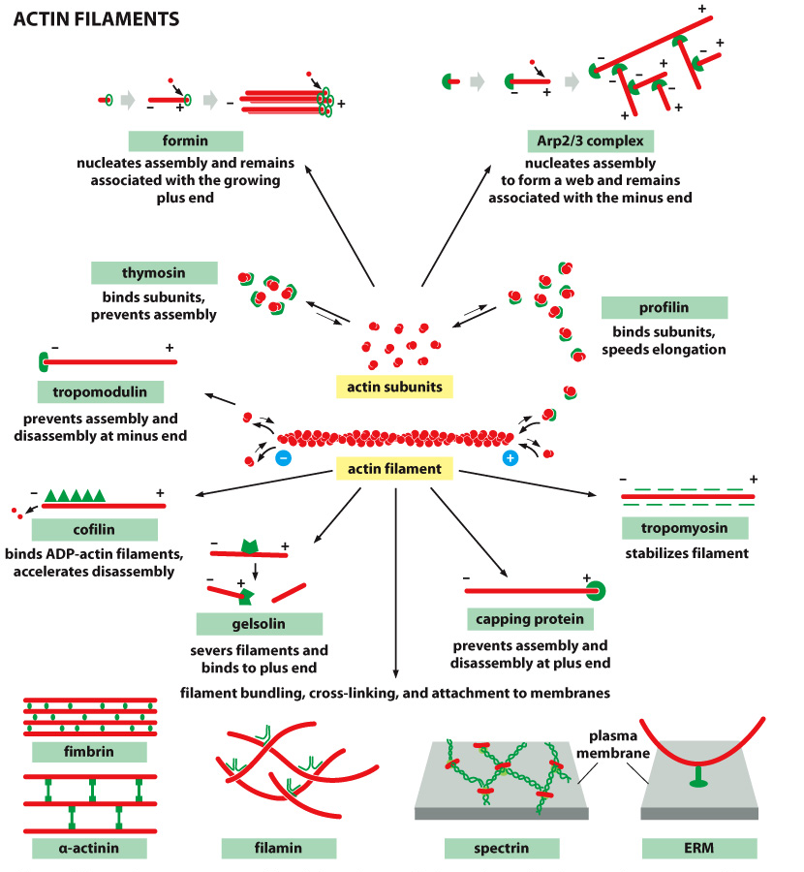
Proteiny asociované s aktinem
většina buněk obsahuje více než 100 různých proteinů asociovaných s aktinem a je pravděpodobné, že řada dalších takových proteinů nebyla ještě identifikována

Slide 22
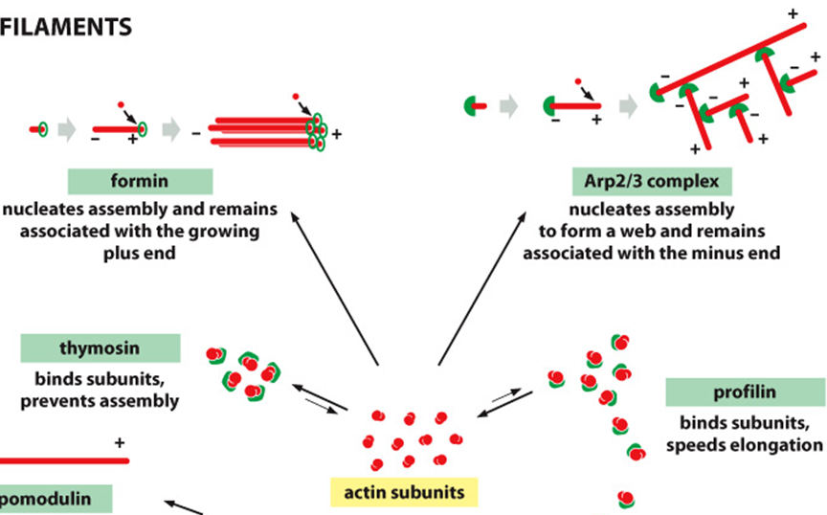
Proteiny asociované s aktinem

Slide 23
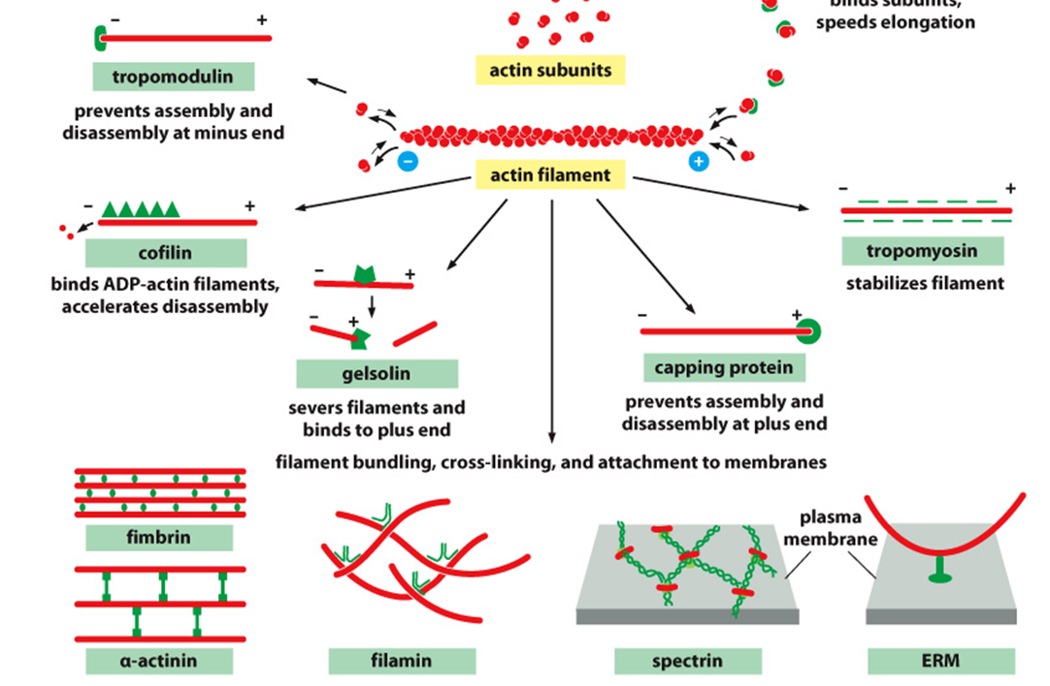
Proteiny asociované s aktinem

Slide 24
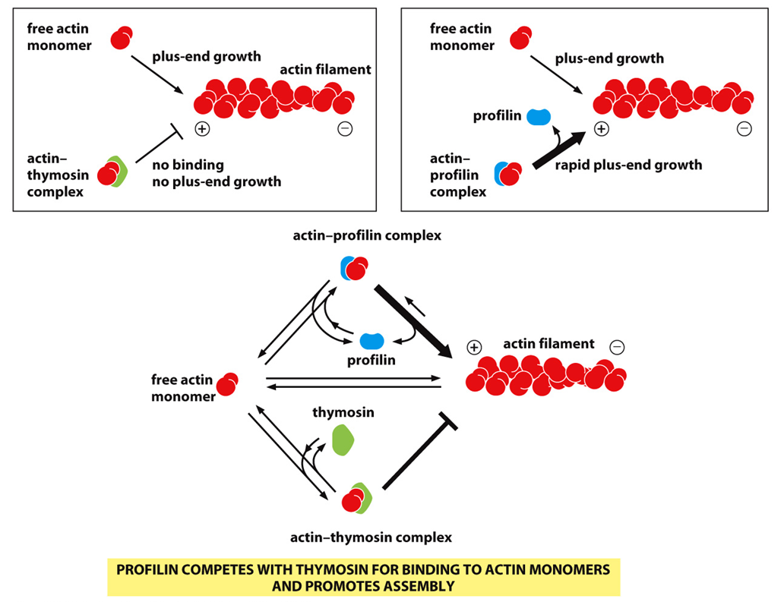
Proteiny asociované s aktinem

Slide 25
Proteiny asociované s aktinem

Slide 26
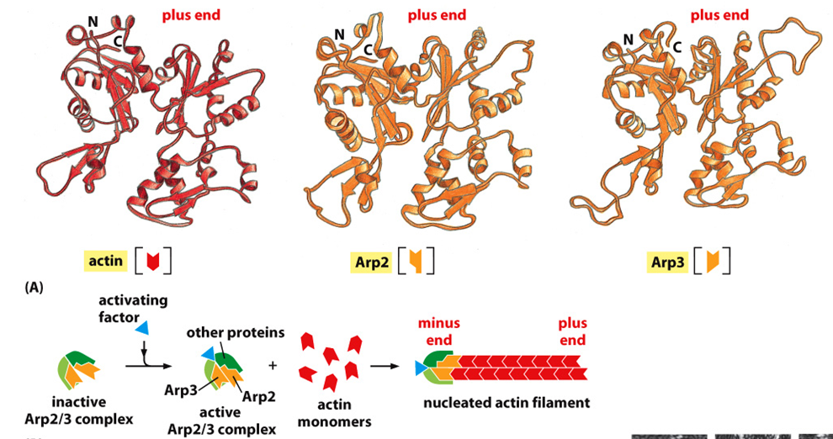
Proteiny asociované s aktinem

Slide 27
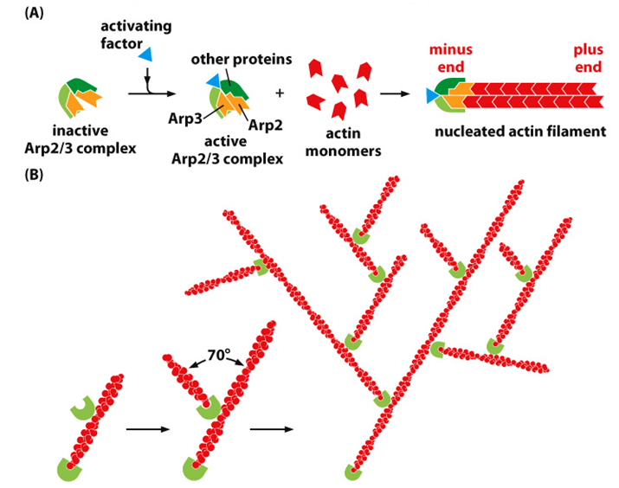
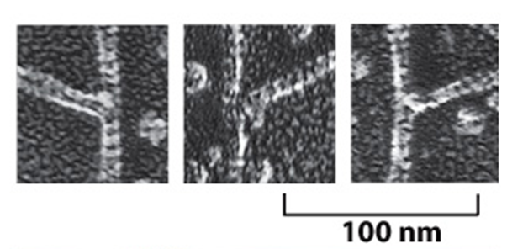
Proteiny asociované s aktinem

Slide 28
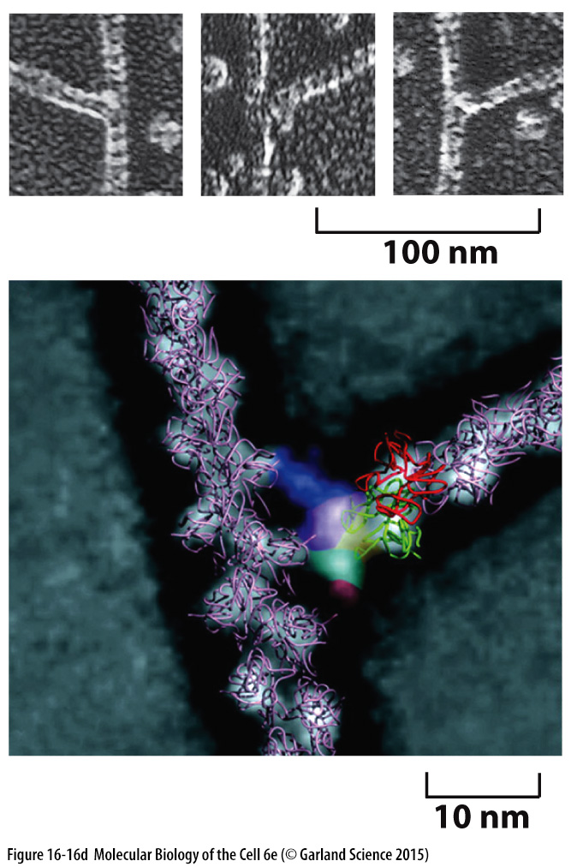
Proteiny asociované s aktinem

Slide 29
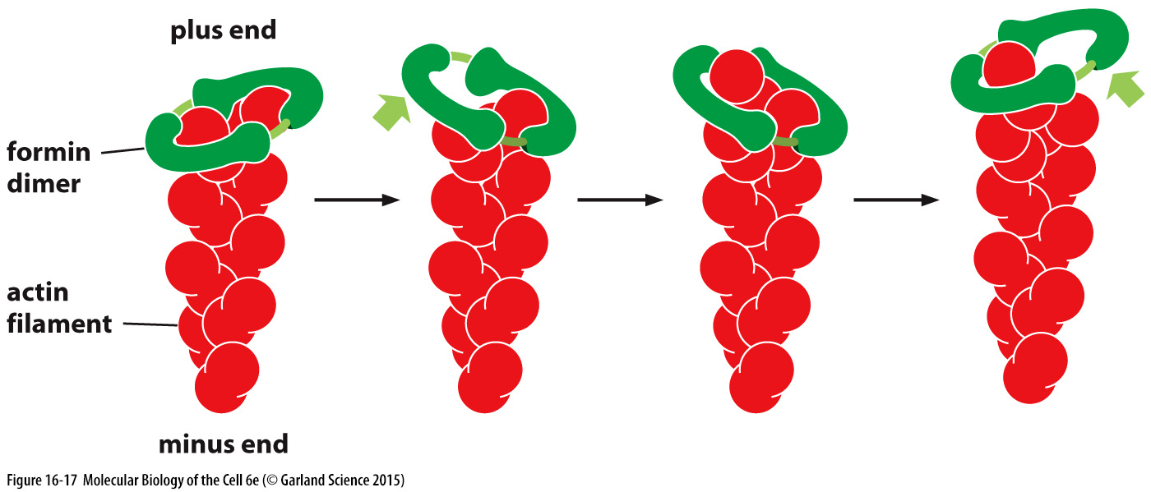
Proteiny asociované s aktinem

Slide 30
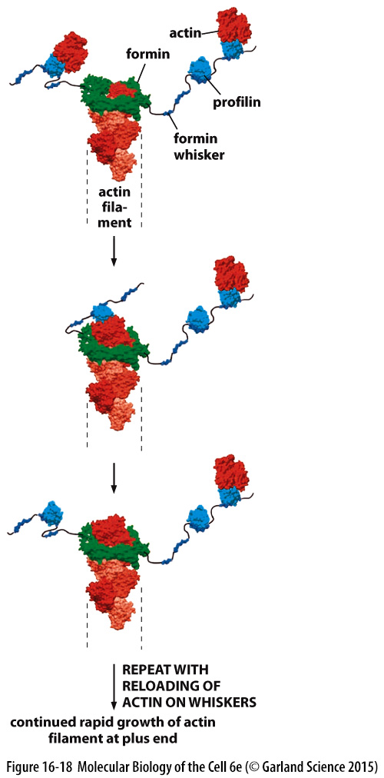
Proteiny asociované s aktinem

Slide 31
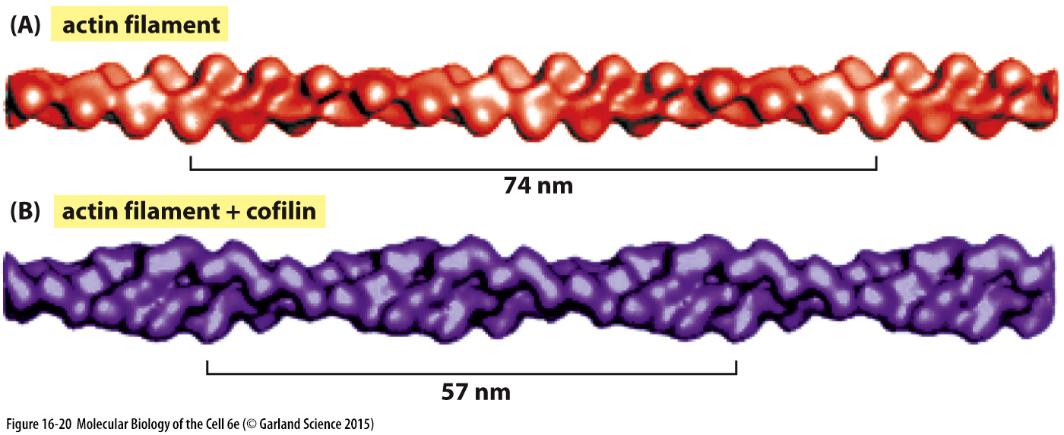
Proteiny asociované s aktinem

Slide 32
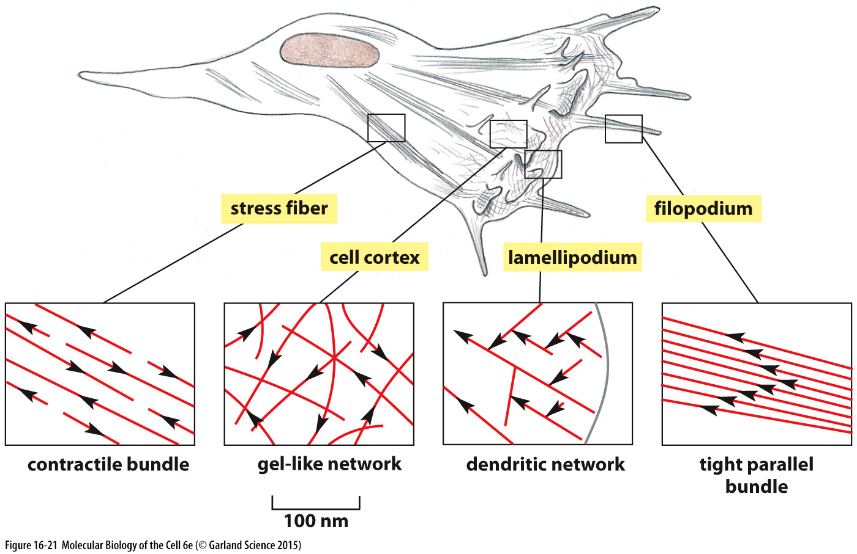
Aktinová filamenta = mikrofilamenta

Slide 33
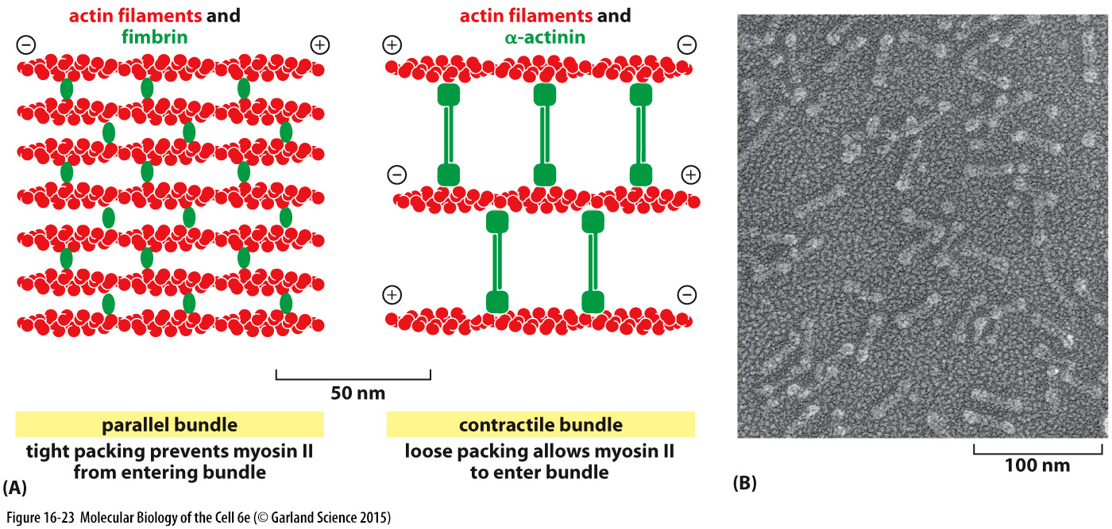
Proteiny asociované s aktinem
ve filopodiích
ve svalech

Slide 34
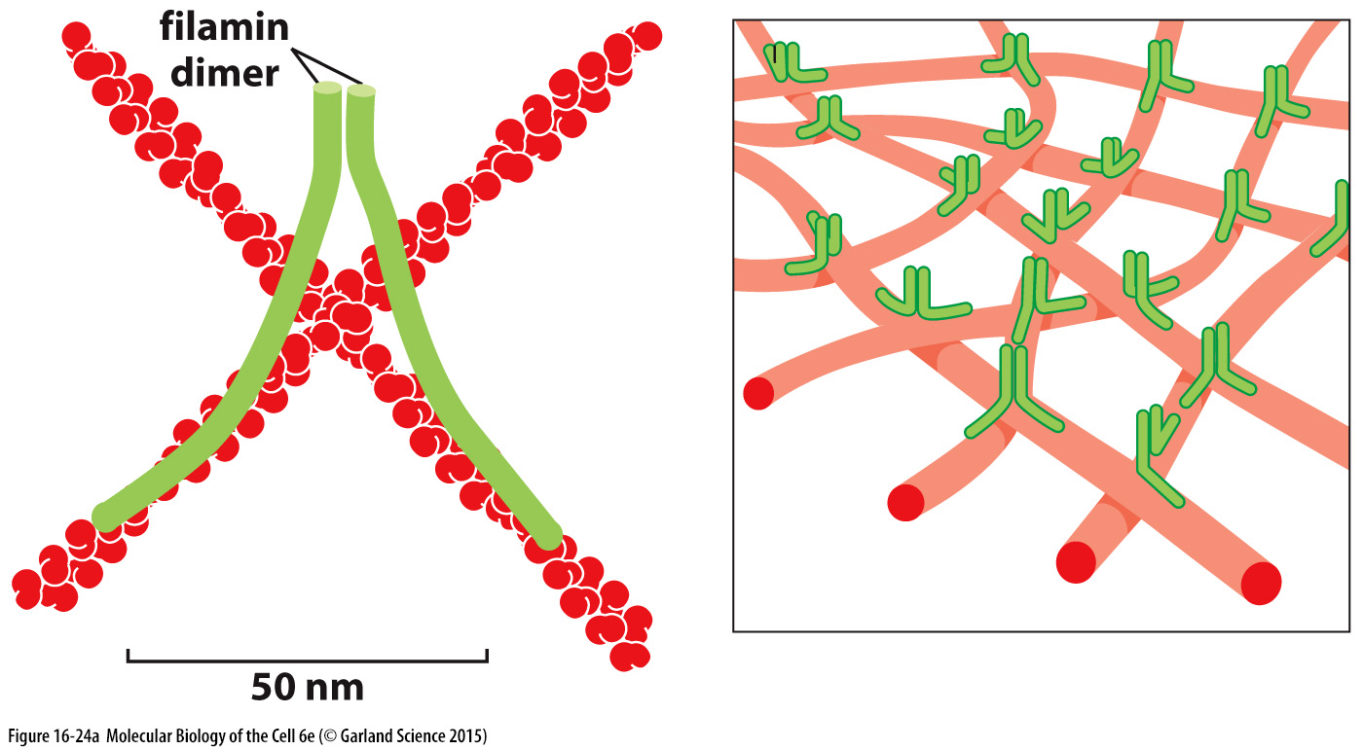
Proteiny asociované s aktinem

Slide 35
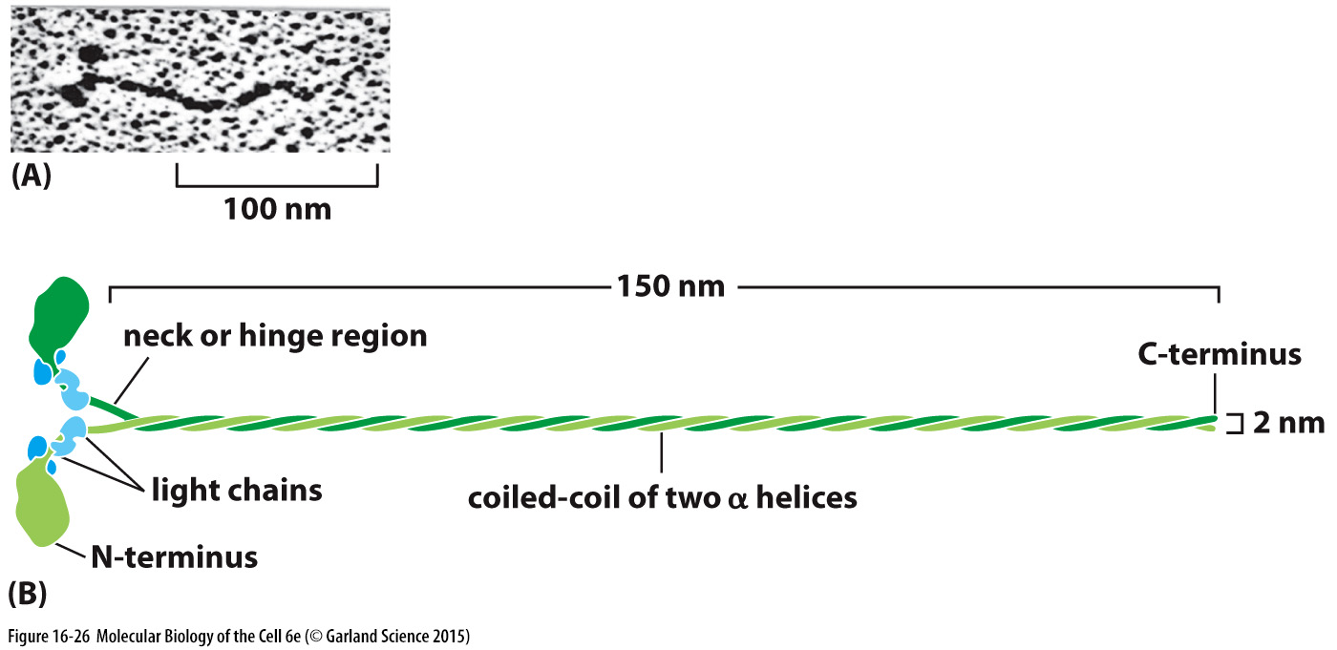
Myosiny – molekulární motory pohánějící auta na aktinové dálnici

Slide 36
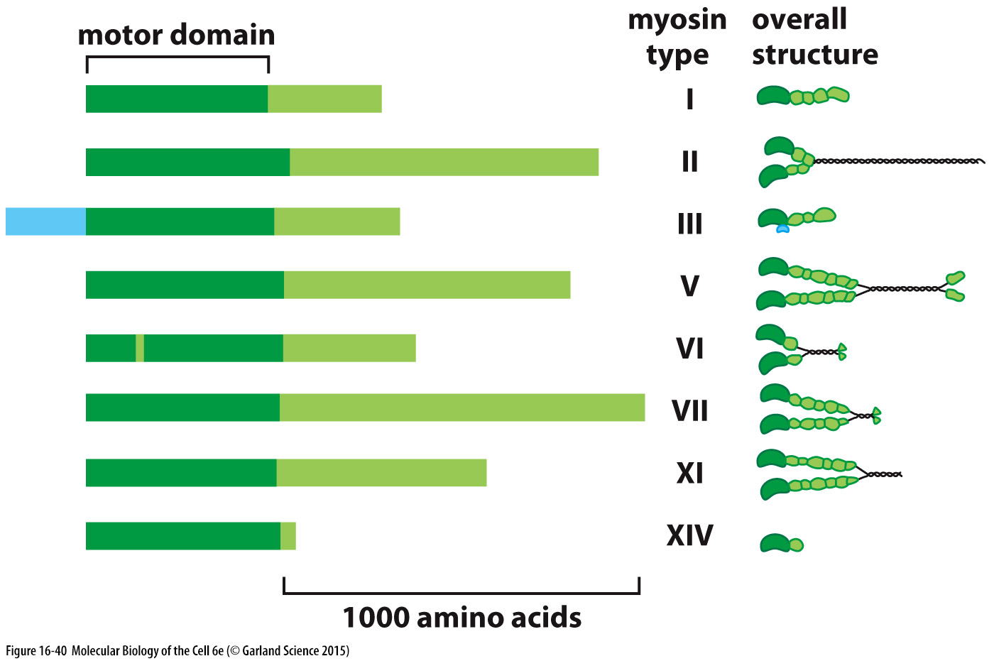
Myosiny – molekulární motory pohánějící auta na aktinové dálnici

Slide 37
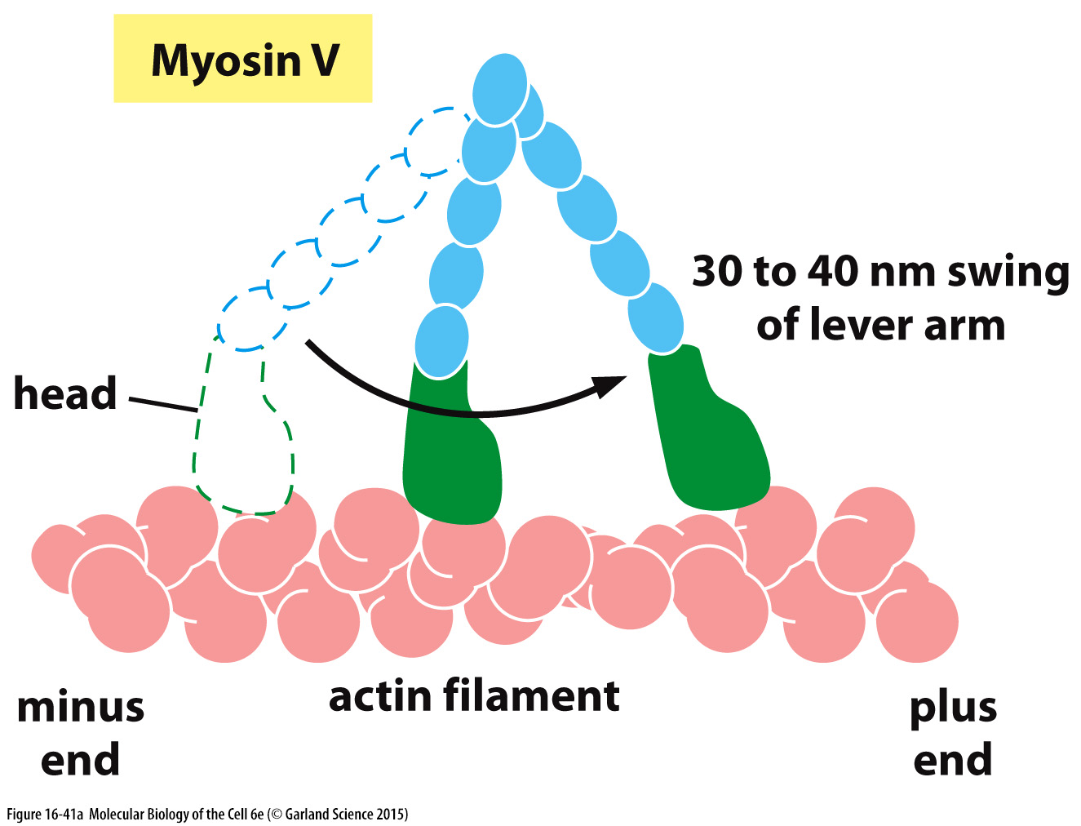

Slide 38
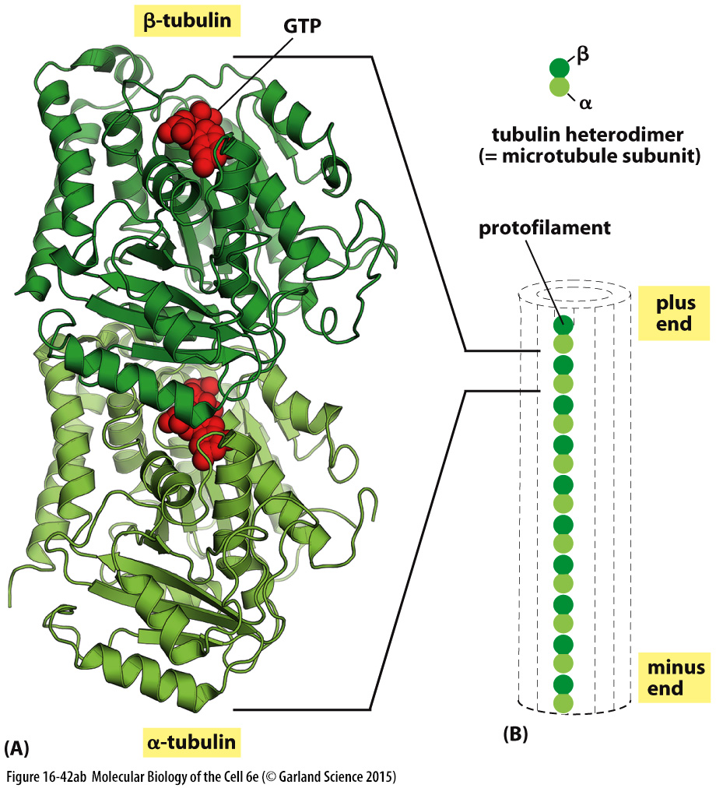
Mikrotubuly

Slide 39
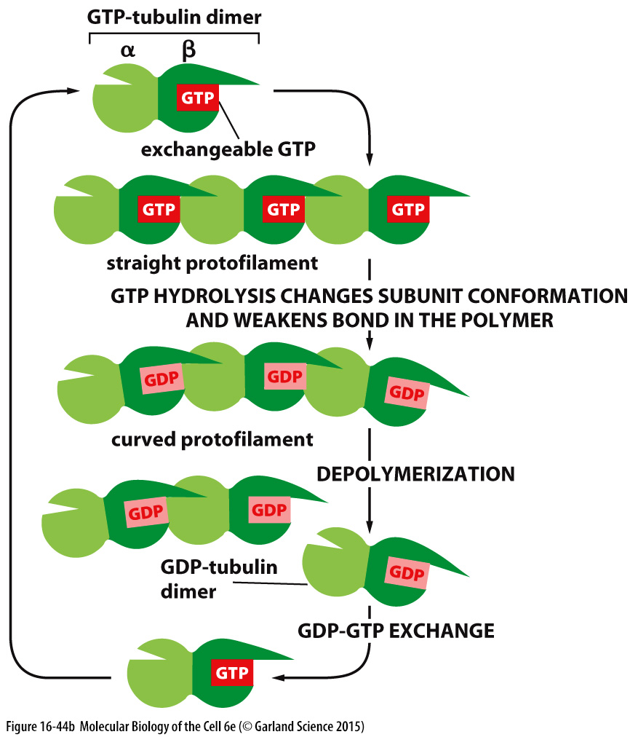
Mikrotubuly

Slide 40
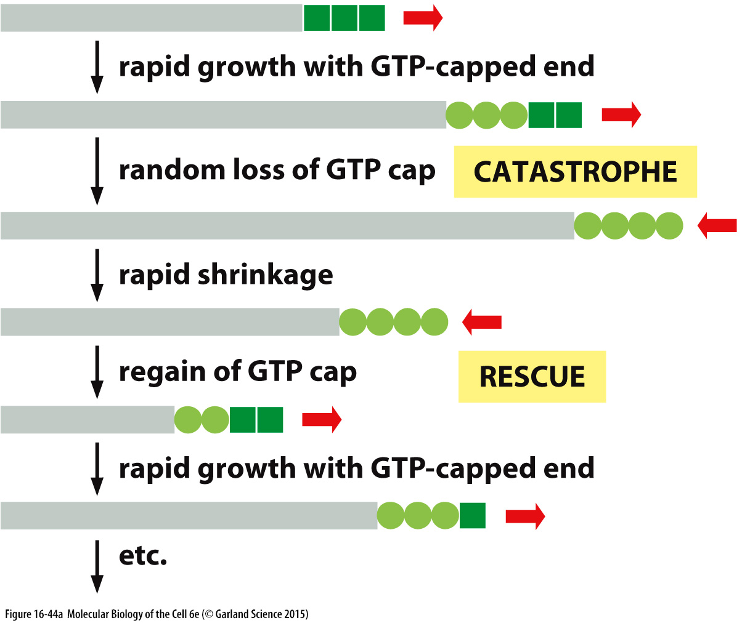
Dynamická nestabilita mikrotubulů

Slide 41
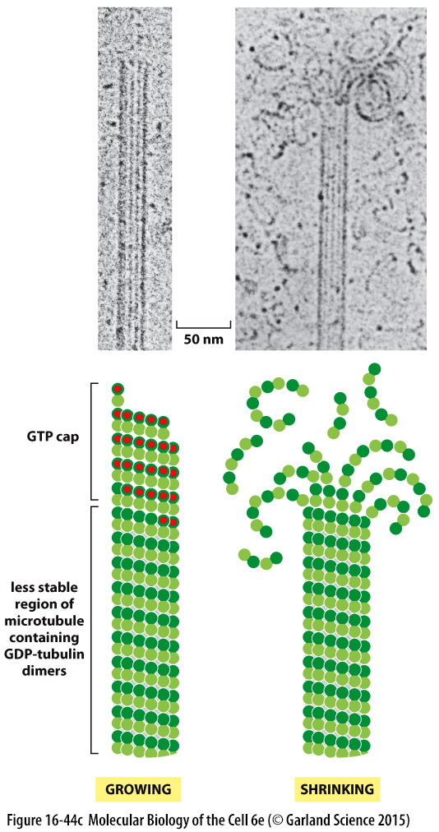
Dynamická nestabilita mikrotubulů

Slide 42
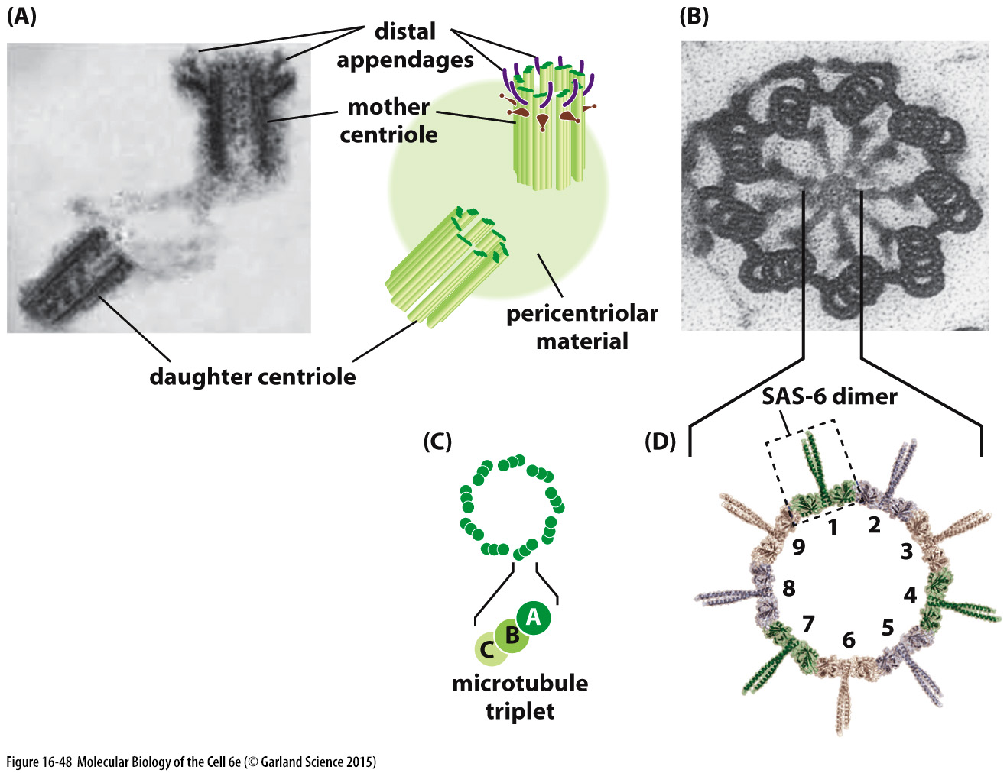
Centrosom

Slide 43
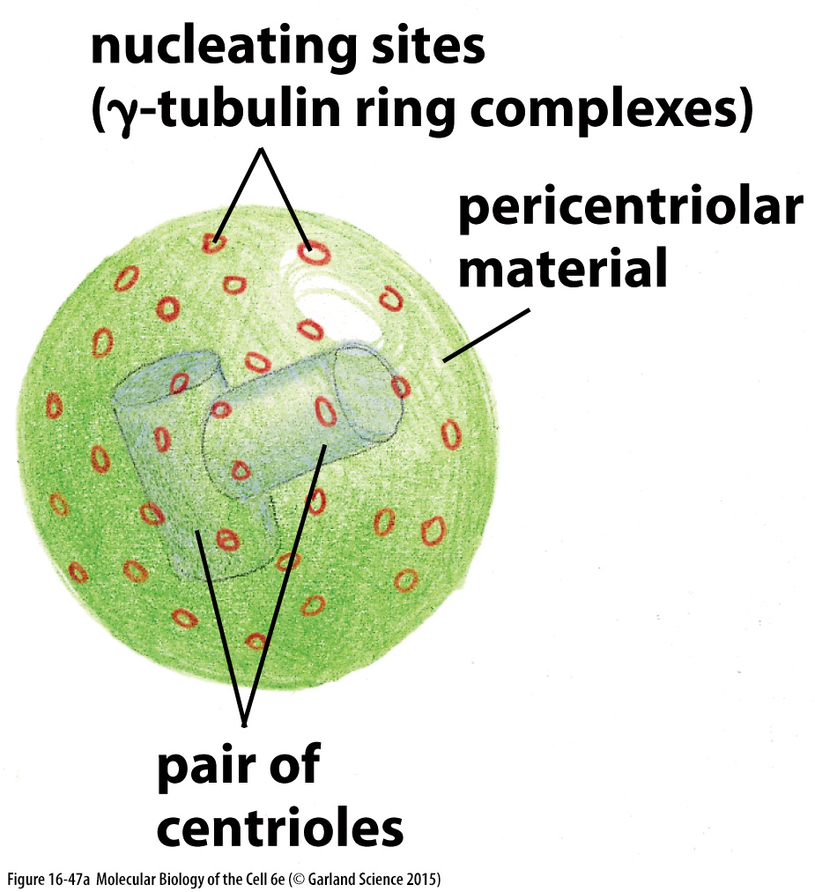
Mikrotubuly – MTOC (microtubule-organizing center)

Slide 44
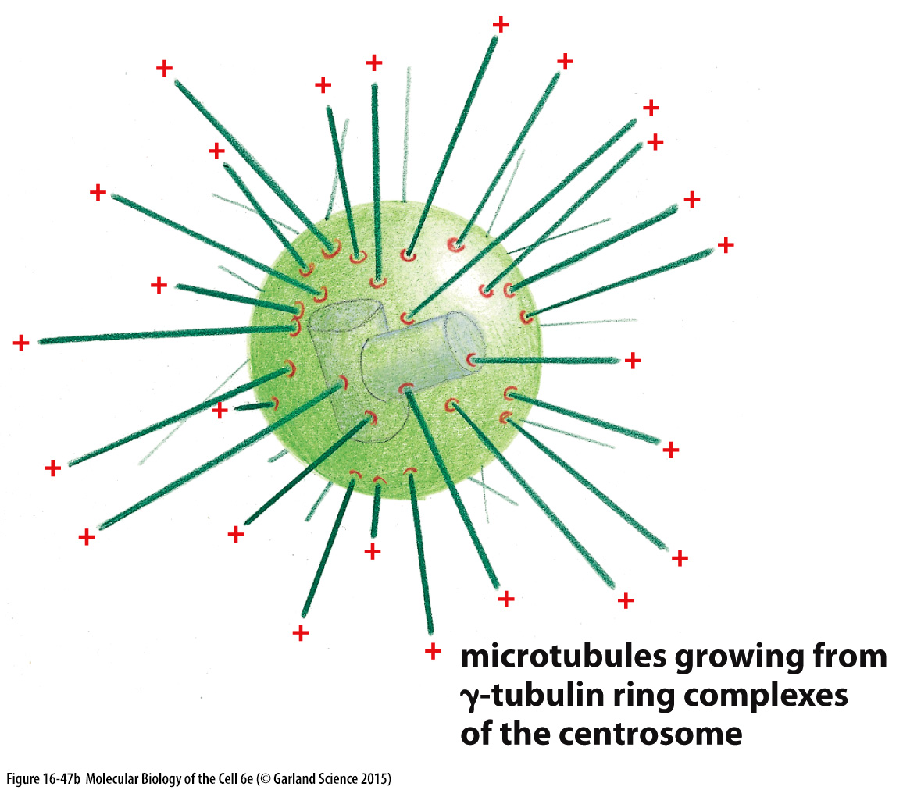
Mikrotubuly – MTOC (microtubule-organizing center)

Slide 45
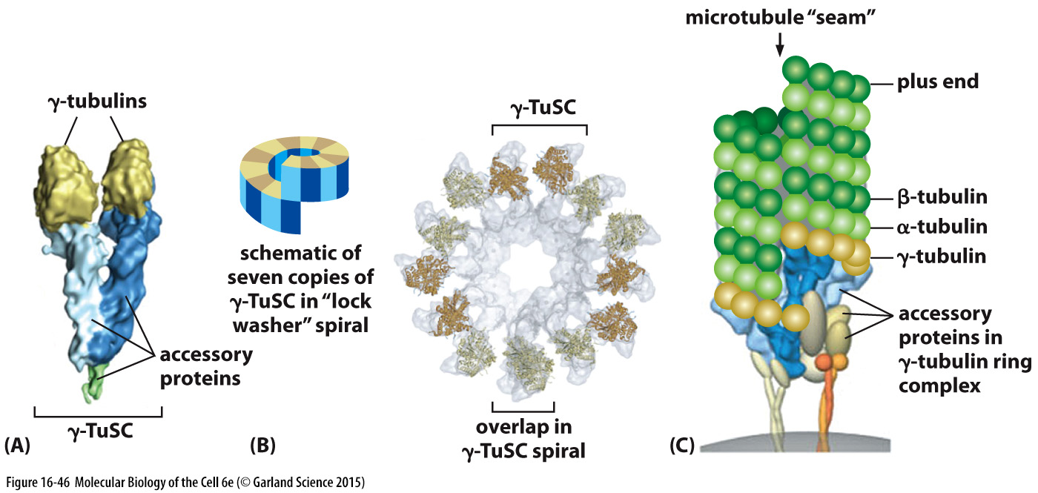
Mikrotubuly – MTOC (microtubule-organizing center)
γ-TuSC – gamma tubulin small complex

Slide 46
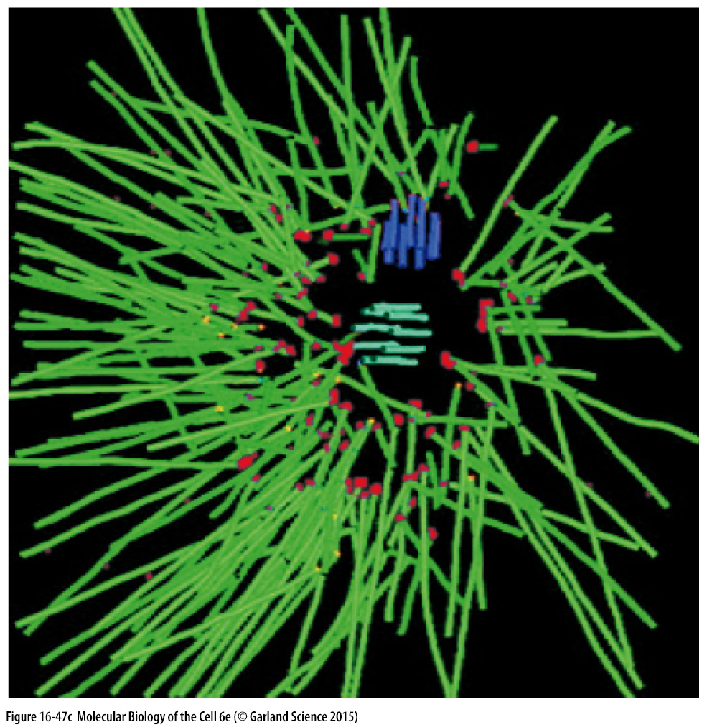
Mikrotubuly

Slide 47
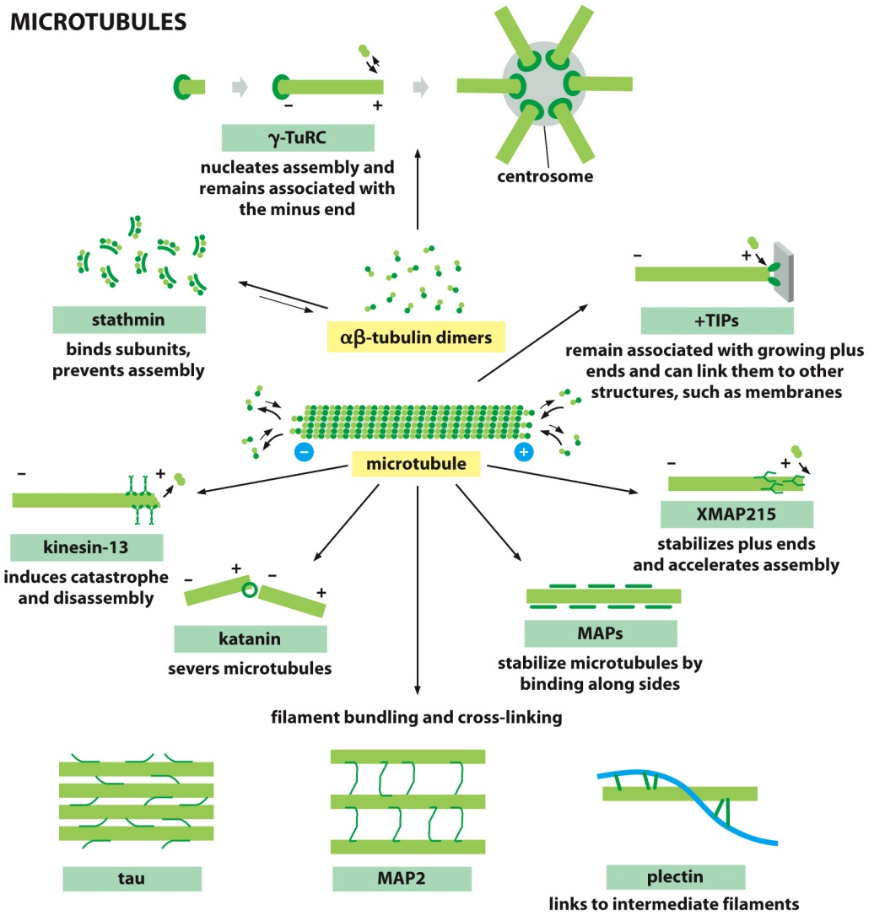
Proteiny asociované s mikrotubuly
většina buněk obsahuje více než 100 různých proteinů asociovaných s mikrotubuly a je pravděpodobné, že řada dalších takových proteinů nebyla ještě identifikována

Slide 48

Proteiny asociované s mikrotubuly

Slide 49

Proteiny asociované s mikrotubuly

Slide 50
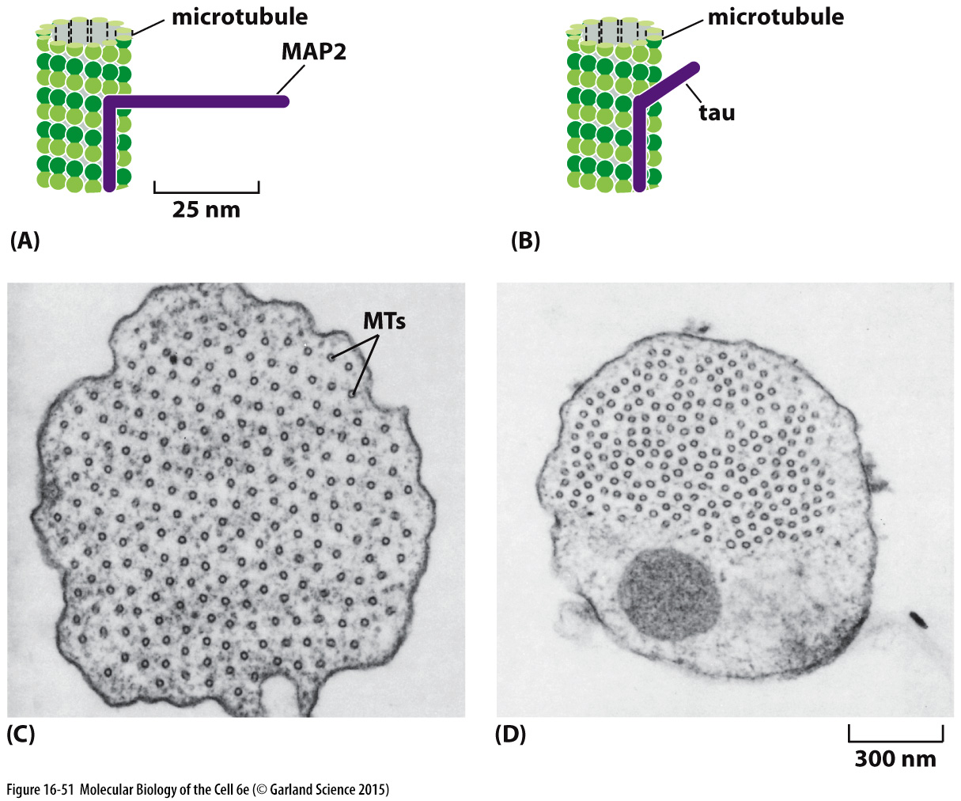
Proteiny asociované s mikrotubuly

Slide 51
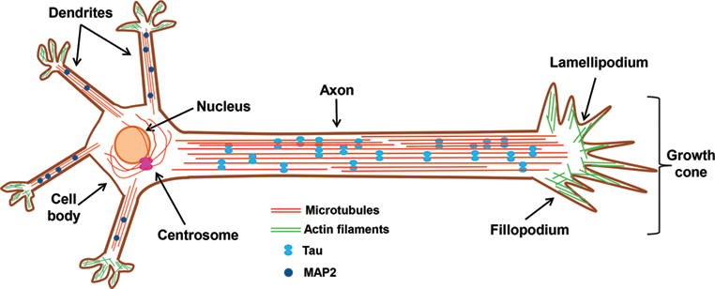

Slide 52
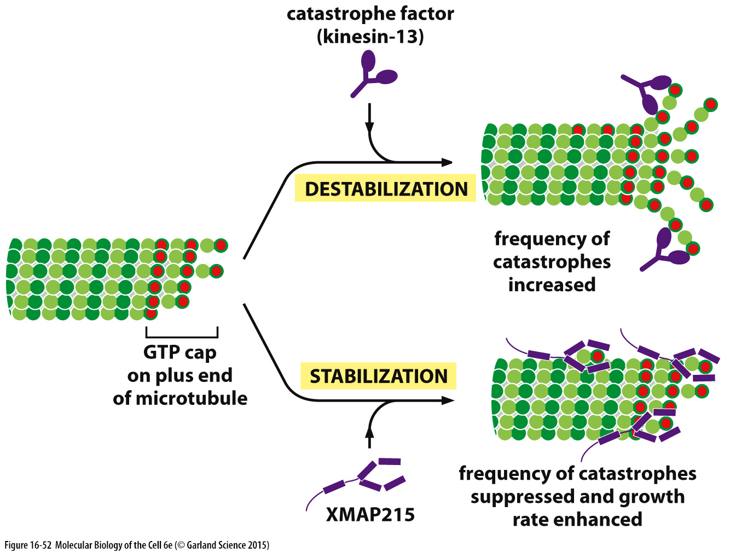
Proteiny asociované s mikrotubuly

Slide 53

Proteiny asociované s mikrotubuly

Slide 54

Molekulární motory vozící vozidla po mikrotubulové silnici: kinesiny a dyneiny

Slide 55

Struktura dyneinu

Slide 56

Dyneinový komplex

Slide 57

Proteiny asociované s mikrotubuly

Slide 58

Funkce dyneinu v melanosomu

Slide 59

Centrosom a jeho dynamika

Slide 60

Cilium (řasinka) – pohyblivá nebo primární cilium

Slide 61

Primární cilium – vznik bazálního tělíska a jeho ukotvení

Slide 62

Primární cilim – obsahuje modifikovaný tubulin

Slide 63

Primární cilim – obsahuje modifikovaný tubulin

Slide 64

Recyklace kinesinu a dyneinu v primární cilii

Slide 65

Intermediální filamenta

Slide 66
Intermediální filamenta
Laminy (jaderná membrána)
Velmi specifické pro individuální buněčné typy
Vimentin – mesenchymální buňky
Desmin – sval
GFAP – gliální buňky
Keratiny – epitheliální buňky
Neurofilamentové proteiny (NF-L atd.) - neurony

Slide 67

Keratin v epiteliálních buňkách

Slide 68

Cytoskeletální realita běžné buňky

Slide 69
Konec prvního dílu

Slide 70
Extra slides

Slide 71
Hydrolýza nukleotidů
situace na „plus konci“:
polymer bude růst, pokud C=C_{c} (k^{D}_{on} a k^{T}_{off} můžeme zanedbat, protože jejich hodnoty jsou obvykle velmi malé), takže polymer roste, když:

Slide 72
Hydrolýza nukleotidů
jedná se o stabilní stav, ale nikoli o skutečnou rovnováhu, protože ATP či GTP, které jsou hydrolyzovány, musí být doplněny reakcí, kdy podjednotka polymeru přechází z D formy do T formy

